Slide 1
02205076036 BURAK SEMERCİ

Slide 2
Görüntü işleme teknikleri ve kümeleme yöntemleri kullanılarak fındık meyvesinin tespit ve sınıflandırılması
MAKALE-1

Slide 3
GİRİŞ1.1:
Görüntü işleme ve bilgisayarlı görme uygulamaları son yıllarda ciddi bir artış göstermektedir. Özellikle araç içi otomasyon, güvenlik sistemleri, gezgin robot uygulamaları, askeri alanlarda dost ve düşman kuvvetlerinin gözetlenmesi, tarım uygulamaları, biyomedikal ve tıp alanlarında, coğrafi bilgi sistemlerinde, tasarım ve imalat uygulamalarında yaygın olarak kullanılmaktadır

Slide 4
GİRİŞ 1.2 :
Görüntü işleme teknikleri kullanılarak yapılan çalışmalarda, ilk olarak kameradan görüntüler alınmaktadır. Alınan görüntüler üzerinde, görüntü ön işleme adımları uygulanmakta ve ilgilenilen nesnelere ait özellik çıkartımı gerçekleştirilmektedir. Ortamda bulunan nesnelerin doğru bir şekilde tespit edilmesi, özellik çıkarımı aşaması için çok önemlidir. Nesnelerin tespit edilmesi veya tanınması amacıyla yapılan çalışmalarda farklı yöntemler önerilmektedir. Nesnelere ait basit özellikler kullanılarak hızlı ve etkili nesne tanımaya yönelik çalışmalar , karmaşık arka plan çıkarımı ile tanıma , şekil tanıma, renk tanıma, kenar ve köşe tanıma, istatistiksel örüntü tanıma, şablon eşleme gibi çeşitli yöntemler kullanılmaktadır .

Slide 5
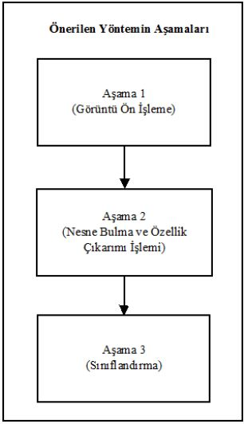
ÖNERİLEN YÖNTEM (PROPOSED METHOD)2.1:
Ortamda bulunan aynı nesnelerin tespit edilerek, sınıflandırılmasına yönelik yapılan çalışmada üç aşamalı bir yöntem önerilmektedir. Önerilen yönteme ait aşamalar Şekil’de sunulmaktadır
Nesnelerin bulunduğu ortamdan alınan görüntü, aşama 1 adımında yer alan “Görüntü Ön İşleme” işlemine tabi tutulmaktadır. Aşama 2’de “Nesne Bulma ve Özellik Çıkarımı İşlemi” ile ortamdaki nesnelerin, boyut ve alan gibi özellikleri çıkartılmaktadır. Son aşamada ise, aşama 2’de elde edilen veriler kullanılarak her bir nesnenin sınıflandırılması gerçekleştirilmektedir.

Slide 6
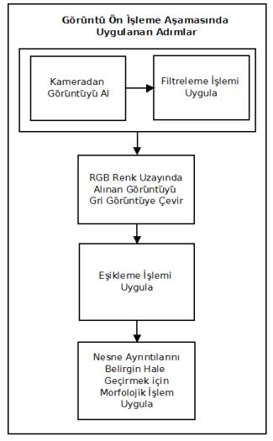
Görüntü ön işleme aşaması (Image preprocessing) 2.2 :
Görüntü ön işleme aşamasında, kameradan alınan görüntü üzerinde sırasıyla filtreleme, resmin grileştirilmesi ve ikili resme çevrilmesi işlemleri uygulanmaktadır. Bu işlemlerin gerçekleştirilmesinden sonra görüntü üzerinde yer alan ve ilgilenilen nesneler daha belirgin ve kolay işlenebilir hale getirilmektedir. Şekil ’de görüntü ön işleme aşamasında uygulanan adımlar sunulmaktadır.

Slide 7

Görüntü ön işleme aşaması (Image preprocessing) 2.3 :
Filtre uygulama adımında, görüntü üzerinde yer alan tuz biber gürültülerinin giderilmesi ve resimde yer alan gereksiz ayrıntıların azaltılması sağlanmaktadır. Kameradan alınan görüntü matrisi üzerinde, 3x3, 5x5 vb küçük bir çekirdek matrisinin gezdirilmesi sonucunda filtreleme işlemi gerçekleşmektedir. Çalışmada, 3x3 boyutlarında çekirdek matrisi kullanan, ortalama filtreleme yöntemi kullanılmaktadır. Çekirdek matrisin boyutlarının büyük seçilmesi, görüntü üzerindeki gürültüleri azaltırken, bulanıklaştırmada yapmaktadır. Çalışmada ortalama filtre uygulaması için seçilen çekirdek matris, denklem 1’de sunulmaktadır. Çekirdek matrisi, görüntü üzerinde kayan pencere yöntemi kullanılarak gezdirilmekte ve her bir piksel için, yeni değerler hesaplanmaktadır.
K, NxN boyutlarında filtreleme için kullanılan çekirdek matrisini, IR, kameradan alınan renkli görüntüye ait matrisi, I R I , filtreleme sonunda oluşan yeni görüntü matrisini ifade etmektedir. Denklem 2’de her piksele ait yeni değerlerin hesaplanmasını gösteren formül sunulmaktadır.

Slide 8

Görüntü ön işleme aşaması (Image preprocessing) 2.4 :
Filtreleme işlemi sırasında, IR matrisinde negatif değerler kullanılmak istenmektedir. Bu durumda, ilgili indislere en yakın indisteki değer kullanılmaktadır. Örneğin, hesaplama sırasında I R I (0,0) için K(0,0)xIR(-1,-1) ile çarpılması sırasında matris içerisindeki en yakın değer olan IR(0,0) kullanılmaktadır. Kameradan alınan görüntü üç kanallı olup RGB (Red, Gren, Blue) renk uzayında alındığından, IR görüntü matrisinde üç renk için bulunan değerler denklem 2 kullanılarak güncellenmektedir. Filtreleme işleminden sonra renkli görüntünün, grileştirilmesi adımı gerçekleştirilmektedir. Grileştirme işlemine ait formül denklem 3’te sunulmaktadır. Denklemde, IG grileştirilmiş yeni görüntü matrisini , I RK I , I RY I ve I IRM sırasıyla filtrelenmiş renkli görüntüdeki kırmızı, yeşil ve mavi renk değerini ifade etmektedir .

Slide 9
Görüntü ön işleme aşaması (Image preprocessing) 2.5 :
Gri olarak elde edilen görüntü üzerinde, eşikleme işlemi uygulanarak sadece ilgili nesnelere ait yer alan bölümler kullanılmaktadır. Eşikleme işleminde kullanılan en küçük (min) ve en büyük değerler (max) deneysel çalışmalar sonucunda belirlenmektedir. Gri görüntü içerisinde yer alan piksel değerleri min ve max değerleri arasında bulunup bulunmadığı karşılaştırılarak, ikili görüntü için yeni değer ataması gerçekleştirilmektedir. Denklem 4’te ikili görüntü oluşturma işlemine ait formül sunulmaktadır.

Slide 10
2.3. Sınıflandırma işlemi aşamasına ait adımlar(Classification stage steps)
Kümeleme, fiziksel veya soyut nesneleri benzer nesne sınıfları içerisinde gruplama sürecidir [23]. Veri kümeleme, küme analizi olarak da tanımlanmaktadır. Kümeleme analizinde desen, nokta veya nesnelerin doğal olarak gruplandırılması yapılmaktadır. Kümeleme analizi ile çok değişkenli özellikler içeren veriler kümelendirilebilmektedir. Kümeleme yöntemi örüntü tanıma, veri analizi, görüntü işleme, market araştırmaları, vb. gibi çeşitli alanlarda kullanılmaktadır.
Önerilen çalışmada ortamda bulunan nesneler, alan, çap, yarıçap, genişlik, yükseklik vb. özellikleri kullanılarak sınıflandırılmaktadır. Yapılan çalışmada, görüntü işleme teknikleri kullanılarak bulunan nesnelerin sınıflandırma işleminde iki farklı kümeleme yöntemi önerilmektedir.

Slide 11

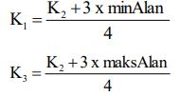
2.3.1. Ortalama tabanlı sınıflandırma (Meanbased classification):
Önerilen ilk yöntemde ortamda bulunan nesneler kendi aralarında otomatik olarak 3 sınıfa ayrıştırılmaktadır. Sınıflandırma işleminde oluşturulan ilk küme merkezi hesaplanırken denklem 13’te sunulan formül kullanılmaktadır. Denklemde K2, ortanca (ikinci) küme merkezini, N ortamda bulunan nesne sayısını, Ax (m00) x indisli nesnenin alanını ifade etmektedir
Diğer iki küme merkezi hesaplanırken ilk olarak en büyük (maksAlan) ve en küçük (minAlan) alan hesaplanmaktadır. K1 ve K3 küme merkezlerinin hesaplanmasını gösteren ifadeler, denklem 14 ve denklem 15’te sunulmaktadır.

Slide 12
2.3.2. K-means kümeleme yöntemi (K-means clustering method) :
K-means algoritması, N adet veri nesnesinin K adet kümeye bölünmesidir. K-means kümeleme, karesel hatayı en aza indirgemek için N tane veriyi K adet kümeye bölümlemeyi amaçlamaktadır [18, 24]. K-means algoritmasının temel amacı bölümleme sonucunda elde edilen küme içindeki verilerin benzerliklerinin maksimum, kümeler arasındaki benzerliklerin ise minimum olmasıdır. K-means algoritmasının çalışma sürecini maddeler halinde sunulan 4 aşamada ifade edilmektedir
1. İlk olarak, K adet küme için rastgele başlangıç küme merkezleri belirlenmektedir,
2. Her nesnenin seçilmiş olan küme merkez noktalarına olan uzaklığı hesaplanmaktadır. Küme merkez noktalarına olan uzaklıklarına göre tüm nesneler k adet kümeden en yakın olan kümeye yerleştirilmektedir,
3. Yeni oluşan kümelerin merkez noktaları, o kümedeki tüm nesnelerin ortalama değerlerinden elde edilmiş veriye göre değiştirilmektedir,
4. Küme merkez noktaları sabit olmadığı sürece 2. ve 3. adımlar tekrarlanmaktadır.

Slide 13
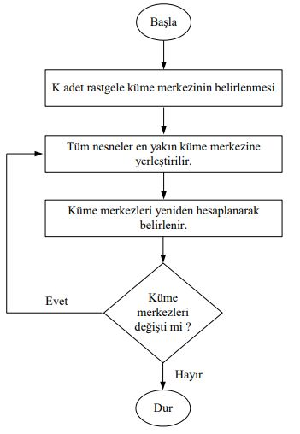
2.3.2. K-means kümeleme yöntemi (K-means clustering method) :
Makalede kullanılmakta olan K-means algoritmasının akış diyagramı Şekilde gösterilmektedir

Slide 14
3. DENEYSEL ÇALIŞMA (EXPERIMENTAL STUDY):
Önerilen yöntem ile ortamda bulunan fındıkların tespit edilerek kümelenmesine yönelik deneysel çalışma yapılmaktadır. Çalışmada 1.3 Megapiksel CMOS, 640 x 480 çözünürlükteki Logitech C110 USB kamera kullanılarak görüntüler alınmaktadır. Alınan görüntüler, Ubuntu 12.04 işletim sistemine sahip bir bilgisayar üzerinde işlenmektedir. Görüntülerin işlenmesi ve sınıflandırılması aşamalarında OpenCV Kütüphanesi ve Weka yazılımları kullanılmaktadır. Şekil 6’da deneysel çalışmadan alınan örnek bir görüntü sunulmaktadır. Şekil 6 (a)’da kameradan alınan görüntüye ait ilgilenilen kısım sunulmaktadır. Kameradan alınan ham görüntüde, çalışma alanı dışında kalan dörtgenin bulunduğu alan kesilmiştir.

Slide 15
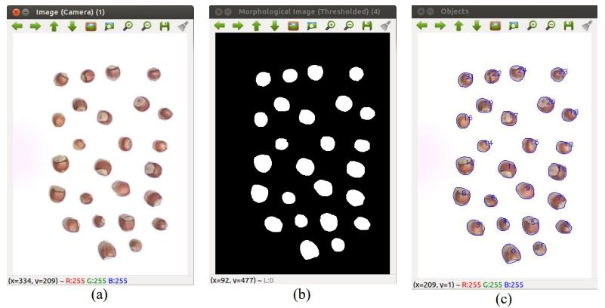
3. DENEYSEL ÇALIŞMA (EXPERIMENTAL STUDY):

Slide 16
3. DENEYSEL ÇALIŞMA (EXPERIMENTAL STUDY):
Bu işlemden sonra görüntü ön işleme aşamasına geçilmektedir. Görüntü ön işleme aşamasında, resim üzerinde filtreleme, grileştirme, eşikleşme ve morfolojik işlem uygulanmaktadır. Bu işlem basamakları sonucunda elde edilen görüntü Şekil 6 (b)’de sunulmaktadır. Bu görüntü nesne bulma ve özellik belirleme aşamasına girdi olarak verilmektedir. Ortamda bulunan ve ilgilenilen nesnelerin dış hatları belirlenmektedir. Çalışmada kullanılacak alan, çap, yarıçap ve merkez noktasına ait koordinatlar elde edilmektedir. Şekil 6 (c)’de ortamda bulunan nesnelerin dış hatları ve indis numaraları sunulmaktadır. Ortalama tabanlı ve K-means algoritmasına göre kümeleme işleminde, piksel cinsinden bulunan alan değerleri kullanılarak küme merkezleri elde edilmektedir. Küme merkezleri elde edilirken çalışma ortamına 150 adet fındık yerleştirilerek bilgi veritabanı oluşturulmaktadır. Ortalama tabanlı ve K-means algoritmaları kullanılarak elde edilen küme merkezleri tablo 1’de sunulmaktadır.

Slide 17
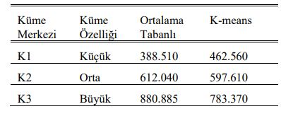
3. DENEYSEL ÇALIŞMA (EXPERIMENTAL STUDY):
Örnek çalışmada ortamda bulunan 25 adet fındık önerilen yöntem kullanılarak %100 başarım oranı ile tespit edilmektedir. Ayrıca, çalışmanın yöntem kısmında sunulan kümeleme metotlarına göre fındıklar ayrıştırılmaktadırDeneysel çalışmada, ortalama tabanlı yöntem kullanılarak 3 adet küçük, 12 adet orta ve 10 adet büyük sınıf fındık bulunmaktadır. K-means algoritması kullanılarak yapılan kümelemede 3 adet küçük, 10 adet orta, 12 adet büyük fındık tespit edilmektedir

Slide 18
3. DENEYSEL ÇALIŞMA (EXPERIMENTAL STUDY):
Tablo 2’de örnek çalışmada elde edilen bazı veriler sunulmaktadır. Bulunan fındıkların indis numarası, piksel cinsinden görüntü düzleminde kaplamış oldukları alan, mm2 cinsinden hesaplanan alan, ortalama tabanlı yöntem ve Kmeans algoritması kullanılarak hangi fındığın hangi kümeye girdiğini gösteren bilgiler sunulmaktadır. Sunulan örnek çalışmada, iki yöntem ile kümelemenin %92 oranda benzerlik gösterdiği gözlenmektedir. Tablo 3’te deneysel çalışma ortamına farklı sayıda fındıklar yerleştirilerek kümeleme işlemi gerçekleştirilmekte ve elde edilen sonuçlar özeth alinde sunulmaktadır. Ortama yerleştirilen fındıkların görüntü işleme tekniği kullanılarak %100 oranında tespit edildiği gözlenmiştir. Kmeans ve ortalama tabanlı kümeleme yöntemleri kullanılarak yapılan sınıflama sonuçlarındaki benzeşen fındık sayısı ve iki yöntemin benzerlik oranları tablo 3’te sunulmaktadır. Örneğin, tablo 3’te yer alan durum 1 incelendiğinde, küme dağılımlarının %91 oranında benzerlik gösterdiği gözlenmiştir. Durum 4’te ortama yerleştirilen fındıkların tamamı iri tespit edilmiş ve benzerlik oranı %100 olarak bulunmuştur. Benzerlik oranlarının düşük olduğu durumlarda, uç noktalarda olan fındıklarda sınıflama kayması olduğu gözlenmektedir. Kmeans ve ortalama tabanlı kümeleme yöntemleri ile elde edilen sınıflama sonuçlarının birbirine benzerlik oranı %90 ile %100 arasında bulunmaktadır

Slide 19
MAKALE -2
Retina kan damarlarını çıkarmak için eşikleme temelli morfolojik bir yöntem

Slide 20
Giriş1.1:
Diyabete bağlı retina bozuklukları kişilerde körlüğe sebep olan ve Diyabetik Retinopati (DR) olarak adlandırılan en önemli hastalıklardan biridir. Bu hastalığın erken teşhis edilmesi, kişilerde görme yetisinin kaybolmaması açısından önemlidir. DR hastalığının erken ve doğru teşhis edilmesi için retina damarlarının doğru bir şekilde bölütlenmesi gerekir. Retina görüntülerinin tespit edilmesi için bilgisayar destekli sistemler geliştirilmiştir. Bu sistemler yenilikçi yöntemler kullanarak sürekli geliştirilmektedir. Literatürde retina damar bölütleme işlemi işin geleneksel yöntemler ve son zamanlarda popüler hale gelen derin öğrenme yöntemleri önerilmiştir. Derin öğrenme yöntemleri ile retina damar bölütleme sistemlerinin geliştirilmesi daha sağlam sonuçlar verir ancak donanım bağlılığı gerektirir.

Slide 21
Giriş1.2:
Ancak geleneksel yöntemler olarak adlandırılan denetimli/denetimsiz öğrenme yöntemleri , morfolojik yöntemler , uyum süzgeci gibi yöntemler daha hızlı ve daha anlaşılabilir yöntemlerdir. Bu makalede geleneksel bir yöntem olan morfolojik tabanlı bir yöntem kullanılmış olup literatürde önerilen diğer yöntemler şöyledir: Soares vd. tarafından retina görüntülerinin piksel parlaklık değerleri üzerinde faklı ölçeklerde Gabor-Dalgacık dönüşümü uygulanmıştır. Elde edilen farklı ölçekteki GaborDalgacık dönüşüm çıktıları özellik olarak kullanılmıştır. Daha sonra tüm görüntüye Bayes Sınıflandırıcı uygulanarak fundus görüntüleri damar ya da damar olmayan bölgelere ayrılmıştır. Niemeijer vd. , piksel sınıflandırma yöntemini önermişlerdir. Önerdikleri bu sistemde Matematiksel Morfoloji, Bölge Büyütme, Eşleştirilmiş Filtre ve Doğrulama Tabanlı Yerel Eşik yaklaşımı karşılaştırılmıştır.

Slide 22

MATERYAL VE METOT 1.1:
Bu bölüm, önerilen yöntemin arkasındaki ilgili teorik materyal ve metotların kısa bir incelemesini içerir. İlgili her çalışma sonraki alt bölümlerde detaylandırılmıştır.
2.1 Morfolojik işlemler
Morfolojik işlemlerin temel amacı, görüntünün temel özelliklerini korumak ve görüntüyü basitleştirmektir. Bu çalışmada, üst-şapka ve alt-şapka dönüşümleri kan damarlarına belirginlik kazandırmak için kullanılır. Üst şapka dönüşümü, bir giriş görüntüsüne morfolojik açma işlemi uygulandıktan sonra uygulama sonucunun orijinal giriş görüntüsünden çıkarılması işlemidir. Bu işlemin matematiksel ifadesi Denklem de verilmiştir. Alt-şapka dönüşümü, bir giriş görüntüsüne morfolojik bir kapama işlemi uygulandıktan sonra uygulama sonucunun orijinal giriş görüntüsünden çıkarılması işlemidir. Bu işlemin matematiksel ifadesi Denklem de verilmiştir.

Slide 23
MATERYAL VE METOT 1.2:
2.2 Eşikleme yöntemleri
Görüntü eşikleme sadeliği ve sağlamlığı nedeni ile en sık kullanılan görüntü bölütleme yöntemlerinden biridir. Eşikleme işlemi, gri ölçekli bir görünün yoğunluk seviyesine göre sınıflara ayrıldığı bir işlemdir. Bu sınıflandırma işlemi için tanımlanmış kurallara uygun bir eşik değeri seçmek gerekir. Bu çalışmada kullanılan eşikleme yöntemleri şöyledir;
2.2.1 Çok seviyeli eşikleme
2.2.1 Çok seviyeli eşikleme Gri ölçekli görüntüyü birkaç farklı bölgeye ayırabilen bir işlemdir . Bu işleme ait uyulması gereken kural Denklemde matematiksel olarak ifade edilmiştir.
2.2.2 Maksimum entropi tabanlı eşikleme
Entopi yöntemlerine bağlı eşikleme işlemi araştırmacılar tarafından tercih edilen bir yöntemdir . Otsu’nun eşikleme algoritmasından farklı olarak sınıflar arasındaki varyansı maksimize etmek ya da sınıf içi varyansı minimize etmek yerine sınıflar arası entropi maksimize edilir. Bu yönteme göre, bir görüntüdeki yoğunluk değerlerinin olasılık dağılımına katkı veren ön ve arka plan görüntüsüne ait entropi değerleri ayrı ayrı hesaplanır ve toplamları maksimize edilir. Ardından, entropinin toplamını maksimize eden bir optimum eşik değeri hesaplanır .

Slide 24
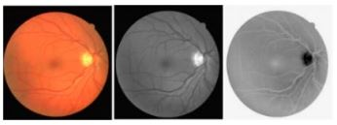
KULLANILAN YÖNTEM 1.1:
Önerilen yöntemde, veri setinde bulunan fundus görüntülerine ait damarların bölütlenmesi sağlanmıştır. Öncelikle, veri setinde bulunan görüntüler RGB renk uzayından gri ölçekli görüntülere dönüştürülür. Gri ölçekli görüntülerin tersi üzerinde önerilen sistem uygulanır. Şekil 1’de veri setine ait bir görüntü ve bu görüntüye ait gri ölçekli görüntü ile gri ölçekli görüntünün tersi verilmiştir. Önerilen sistemin genel yapısı ise Şekil 2’de verildiği gibidir.

Slide 25
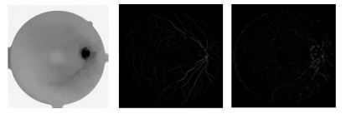
KULLANILAN YÖNTEM 1.1:
3.1 Veri seti
Önerilen yöntem diğer yöntemlerle kıyaslanabilir olması açısından halka açık olarak sunulan DRIVE veri seti üzerinde test edilmiştir. DRIVE veri setindeki görüntüler 45°görüş alanında Canon 3CCD ile çekilmiştir.
3.2 Morfolojik işlemler
Retina kan damarları, retina arka planına göre daha koyu görünürler. Ancak, bazı durumlarda kan damarlarının merkez çizgisi bölgesinde parlaklık görünür. Bu görünüm yansımalardan kaynaklanmaktadır. Bu durumu ortadan kaldırmak için ilk önce morfolojik açma işlemi uygulanır.

Slide 26
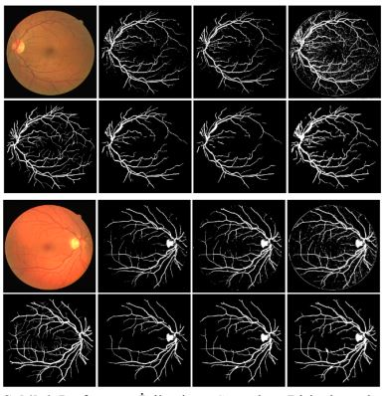
BULGULAR VE TARTIŞMA1.1:
4.1 Bölütleme sonuçları
Üç farklı eşikleme algoritması iyileştirilmiş fundus görüntüleri üzerinde uygulanarak damar piksellerinin bölütlenmesi sağlanmıştır. İyileştirilmiş görüntüler eşikleme işlemine tabi tutulduktan sonra çıktı görüntüleri üzerinde performans iyileştirilmesi yapılmıştır. Performans iyileştirme yönteminde damara ait olmayan damar benzeri görüntüler morfolojik işlemler kullanılarak yok edilmiştir. Bu aşama bağlı bileşen analizi kullanılarak önce küçük nesneler silinmiş daha sonrada damardan kopuk küçük boşluklar doldurulmuştur

Slide 27
SONUÇ 1.1:
Bu makalede, paylaşıma açık olarak sunulan DRIVE veri seti üzerinde morfolojik işlemlere dayalı bir damar iyileştirme yöntemi kullanılmıştır. Damar iyileştirme aşamasından sonra Çoklu Eşikleme, Bulanık Mantık Tabanlı Eşikleme ve Maksimum Eşikleme yöntemleri kullanılarak damar bölütlemesi yapılmıştır. Bu yöntem temelde morfolojik işlemlere dayanmış olsa da asıl amaç eşikleme algoritmalarının yöntem üzerindeki performanslarının karşılaştırılmasıdır. Eşikleme yöntemleri, doğası ne olursa olsun tüm veriler üzerinde kullanılabilir. Ancak, farklı eşikleme yöntemlerinin aynı iyileştirilmiş görüntü üzerinde farklı sonuçlar verdiği gözlemlenmiştir. Bu makalede, Bulanık Mantık Tabanlı Eşikleme yönteminin ortalama doğruluk oranı 0.952 olarak hesaplanmış ve diğer iki eşikleme yönteminden daha yüksek bir değere sahip olmuştur.

